Slide 1


Slide 2
Отчет
об исполнении утвержденных тарифных смет,
об исполнении утвержденных инвестиционных программ
на услуги водоснабжения и водоотведения
по итогам I полугодия 2024 года
Государственного коммунального предприятия
на праве хозяйственного ведения «Алматы Су»
Управления энергетики и водоснабжения города Алматы

Slide 3
Общая информация о ГКП «Алматы Су»
Государственное коммунальное предприятие на праве хозяйственного ведения «Алматы Су» Управления энергетики и водоснабжения города Алматы оказывает услуги в сфере водоснабжения и водоотведения города Алматы и населенных пунктов Алматинской области.
Целью деятельности является осуществление деятельности в сфере жизнеобеспечения населенных пунктов, содержание, эксплуатация и техническое обслуживание объектов водоснабжения и водоотведения, а также обеспечение безопасности водохозяйственных систем и сооружений, находящихся в государственной собственности по городу Алматы и населенных пунктов Алматинской области.
Приказом Комитета по регулированию естественных монополий, защите конкуренции и прав потребителей Министерства национальной экономики Республики Казахстан от 30 ноября 2017 года №296-ОД Предприятие включено в республиканский раздел Государственного регистра субъектов естественных монополий в сфере водоснабжения и водоотведения.
3

Slide 4
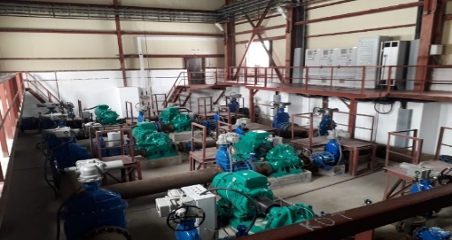
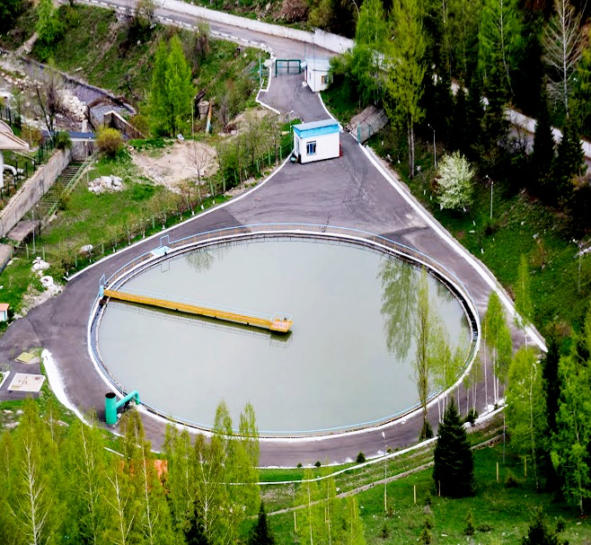
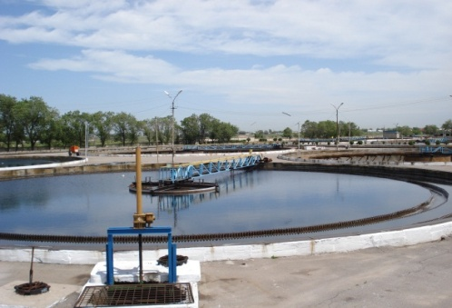
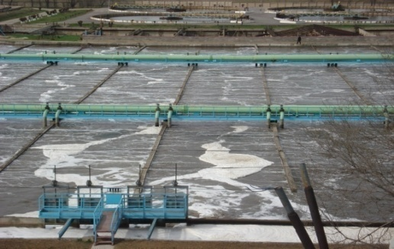
Информация о системах водоснабжения и водоотведения
 | Система водоснабжения
1 | Мощность подземных источников: Талгарское, Алматинское, Малоалматинское месторождения, Каменское плато | 1 060 | тыс.м³ в сутки
2 | Мощность поверхностных источников: Головные очистные сооружения (р.Б.Алматинка), фильтровальные станции «Медеу», «Аксай», «Карагайлы» | 286 | тыс.м³ в сутки
3 | Протяженность водопроводных сетей | 3 695,5 | км
4 | Водопроводные колодцы | 45 330 | ед.
5 | Запорно-регулирующая арматура | 37 532 | ед.
6 | Насосные станции 1-3 подъемов | 251 | ед.
 | Система водоотведения
1 | Канализационные очистные сооружения: механическая и биологическая очистка | 640 | тыс.м³ в сутки
2 | Протяженность канализационных сетей | 1 988 | км
3 | Канализационные колодцы, камеры | 74 215 | ед.
4 | Насосные станции | 32 | ед.
5 | Отводящие каналы | 121 | км
6 | Накопитель Сорбулак | 1 000 | млн.м³
7 | Накопители правобережного Сорбулакского канала | 50 | млн.м³
4

Slide 5
Исполнение Инвестиционной программы
по услуге водоснабжения за I полугодие 2024 года
№ п/п | Информация о плановых и фактических объемах предоставления регулируемых услуг |  |  |  | Сумма инвестиционной программы, тыс. тенге
 | Наименование регулируемых услуг и обслуживаемая территория /Наименование мероприятий | Ед. изм. | Количество в натуральных показателях |  | План | Факт | Отклонение | Причины отклонения
 |  |  | План | Факт
I | Объем предоставляемых услуг по водоснабжению по г. Алматы и Алматинской области | тыс.м³ | 172 018 | 85 704
 | Сумма инвестиционной программы |  |  |  | 7 866 109 | 2 478 159 | 5 387 950
1 | Приобретение насосных агрегатов, запорно-регулирующей арматуры, трансформаторный подстанции, силовых трансформаторов и прочего оборудования | объект | 116 | 88 | 212 223 | 16 170 | -196 053 | повторные процедуры гос. закупок
2 | Реконструкция водопроводных сетей | п.м. | 73 090 | 22 647 | 6 948 194 | 2 152 964 | -4 795 230 | дефицит средств для оплаты аванса по заключенным договорам
3 | Технический и авторский надзор над реконструкцией водопроводных сетей | услуга | 69 | 2 | 176 871 | 859 | -176 012 | технический надзор проводит ГКП «Алматы Су», экономия по процедуре гос. закупок
4 | Ремонт помещений районно-эксплуатационных участков | объект | 2 | - | 70 336 | - | -70 336 | Исключено
5 | Разработка проектно-сметной документации | проект | 26 | - | 95 177 | - | -95 177 | повторные процедуры гос. закупок
6 | Приобретение основных средств | ед. | 906 | 475 | 79 536 | 108 020 | 28 484 | по результатам проведения государственных закупок, удорожание материалов, работ, услуг
7 | Автоматизация систем управления производственным процессом | ед. | 2 | 2 | 239 868 | 200 146 | -39 722 | процедура гос. закупок
8 | Приобретение специальной техники | ед. | 3 | - | 43 904 | - | -43 904 | повторные процедуры гос. закупок
5

Slide 6
Исполнение Инвестиционной программы
по услуге водоотведения за I полугодие 2024 года
№ п/п | Информация о плановых и фактических объемах предоставления регулируемых услуг |  |  |  | Сумма инвестиционной программы, тыс. тенге
 | Наименование регулируемых услуг и обслуживаемая территория/ Наименование мероприятий | Ед. изм. | Количество в натуральных показателях |  | План | Факт | Отклонение | Причины отклонения
 |  |  | План | Факт
I | Объем предоставляемых услуг по водоотведению по г. Алматы и Алматинской области | тыс.м³ | 133 312 | 67 019
 | Сумма инвестиционной программы |  |  |  | 2 966 423 | 669 536 | -2 296 887
1 | Реконструкция канализационных сетей | п. м. | 4 701 | 1 182 | 2 578 572 | 648 773 | -1 929 799 | процедура гос. закупок
2 | Технический и авторский надзор над реконструкцией канализационных сетей | объект | 5 | 1 | 68 449 | 6 059 | -62 390 | технический надзор проводит ГКП «Алматы Су», экономия по процедуре гос. закупок
3 | Разработка проектно-сметной документации | услуга | 60 | - | 44 880 | - | 44 880 | процедура гос. закупок
4 | Приобретение основных средств | проект | 30 | 15 | 274 522 | 14 704 | -259 818 | процедура гос. закупок
6

Slide 7
Тарифы на услуги водоснабжения и водоотведения
Группа | Наименование потребителей | Действующие тарифы на 2024 год
 |  | тенге за 1м³ без НДС | тенге за 1м³ c НДС
Услуги водоснабжения
I | - физические лица - организации, занимающиеся производством тепловой энергии, в пределах объемов потребления воды на собственные нужды в процессе производства тепловой энергии и объемов подпитки при предоставлении услуг горячего водоснабжения (при открытой системе горячего водоснабжения), организации, занимающиеся передачей и распределением тепловой энергии, в пределах объемов утвержденных нормативных технических потерь - организации, предоставляющие регулируемые услуги в сфере водоснабжения и (или) водоотведения | 50,42 | 56,47
II | прочие потребители - юридические лица, не входящие в состав первой и третьей групп | 278,50 | 311,92
III | организации, содержащиеся за счет бюджетных средств | 173,08 | 193,85
Услуги водоотведения
I | - физические лица - организации, занимающиеся производством тепловой энергии, в пределах объемов потребления воды на собственные нужды в процессе производства тепловой энергии и объемов подпитки при предоставлении услуг горячего водоснабжения (при открытой системе горячего водоснабжения), организации, занимающиеся передачей и распределением тепловой энергии, в пределах объемов утвержденных нормативных технических потерь - организации, предоставляющие регулируемые услуги в сфере водоснабжения и (или) водоотведения | 29,23 | 32,74
II | прочие потребители - юридические лица, не входящие в состав первой и третьей групп | 120,46 | 134,92
III | организации, содержащиеся за счет бюджетных средств | 79,79 | 89,36
7

Slide 8
Постатейное исполнение утвержденной тарифной сметы
по услугам водоснабжения за I полугодие 2024 года
№ п/п | Наименование показателей | Ед. изм. | Тарифная смета на год | Фактические показатели | Отклонение, % | Причины отклонений
1 | Затраты на производство товаров и предоставление услуг | тыс. тенге | 14 582 081 | 8 173 919 | -43,9
1 | Материальные затраты, всего, в т.ч. | тыс. тенге | 3 760 077 | 2 157 749 | -42,6
1.1 | Сырье и материалы | тыс. тенге | 143 508 | 241 801 | 68,5 | Рост цен на материалы
1.2 | Горюче-смазочные материалы | тыс. тенге | 196 997 | 225 721 | 14,6 | Рост цен, увеличение производственной потребности
1.3 | Топливо | тыс. тенге | 8 102 | 6 100 | -24,7 | Рост цен, по фактической потребности
1.4 | Энергия | тыс. тенге | 3 411 470 | 1 684 126 | -50,6
2 | Расходы на оплату труда, всего, в т.ч. | тыс. тенге | 6 185 512 | 3 320 041 | -46,3
2.1 | Заработная плата производственного персонала | тыс. тенге | 5 545 058 | 2 983 841 | -46,2
2.2 | Социальный налог и социальные отчисления | тыс. тенге | 474 102 | 251 527 | -46,9
 | ОСМС | тыс. тенге | 166 352 | 84 672 | -49,1
3 | Амортизация | тыс. тенге | 3 030 060 | 1 634 810 | -46,0 | В пределах тарифной сметы
4 | Ремонт | тыс. тенге | 375 204 | 227 468 | -39,4 | Рост цен на материалы, работы, производственная необходимость
5 | Прочие затраты | тыс. тенге | 1 231 228 | 833 851 | -32,3
5.1 | Услуги охраны | тыс. тенге | 22 394 | 22 702 | 1,4 | Рост цен на услуги
5.2 | Охрана труда и техника безопасности | тыс. тенге | 65 840 | 73 347 | 11,4 | Рост цен
5.3 | Плата за использование природных ресурсов | тыс. тенге | 9 297 | 5 067 | -45,5 | По фактическому забору воды
5.4 | Налог на добычу подземных вод | тыс. тенге | 450 639 | 253 039 | -43,8 | Рост ставок и МРП
5.5 | Коммунальные услуги | тыс. тенге | 37 636 | 48 870 | 29,9 | Рост тарифов на коммунальные услуги
5.6 | Обязательные виды страхования | тыс. тенге | 67 745 | 50 102 | -26,0 | Увеличение расходов на заработную плату
5.7 | Охрана окружающей среды | тыс. тенге | 1 950 | 2 074 | 6,4 | По фактическим экологическим показателям и рост МРП
5.8 | Расходы на оформление квитанций | тыс. тенге | 138 643 | 105 134 | -24,2 | Увеличение количества потребителей, рост цен на услуги
5.9 | Другие затраты, всего, в т.ч. | тыс. тенге | 437 084 | 273 515 | -37,4
5.9.1 | услуги связи, почтовые | тыс. тенге | 15 631 | 10 577 | -32,3
8

Slide 9
Постатейное исполнение утвержденной тарифной сметы по услугам водоснабжения
за I полугодие 2024 года
Продолжение таблицы постатейного исполнения утвержденной ТС по услугам водоснабжения
№ п/п | Наименование показателей | Ед. изм. | Тарифная смета на год | Фактические показатели | Отклонение, % | Причины отклонений
5.9.2 | командировочные расходы | тыс. тенге | 669 | 1 400 | 109,3 | Обмен опытом
5.9.3 | подготовка кадров | тыс. тенге | 2 338 | 120 | -94,9 | Обучение во 2 полугодии
5.9.4 | содержание проходного канала | тыс. тенге | 3 434 | 0 |  | Содержание канала передано в местный исполнительный орган
5.9.5 | услуги подачи воды | тыс. тенге | 65 437 | 26 063 | -60,2
5.9.6 | затраты по контрактам на недропользование | тыс. тенге | 12 408 | 0 |  | Получение разрешения на специальное водопользование
5.9.7 | оплата проезда персонала | тыс. тенге | 15 890 | 7 694 | -51,6
5.9.8 | обязательные профессиональные пенсионные взносы | тыс. тенге | 19 097 | 19 034 | -0,3 | Увеличение расходов на заработную плату
5.9.9 | содержание и обслуживание технических средств | тыс. тенге | 85 638 | 47 019 | -45,1 | По фактической потребности
5.9.10 | материалы, запасные части, инструменты | тыс. тенге | 210 335 | 159 504 | -24,2 | Рост цен и потребности
5.9.11 | затраты по лаборатории | тыс. тенге | 3 584 | 1 719 | -52,0 | Завершение работ во 2 полугодии
5.9.12 | экологические затраты | тыс. тенге | 2 623 | 385 | -85,3 | Завершение работ во 2 полугодии
II | Расходы периода всего, в т.ч. | тыс. тенге | 614 380 | 257 226 | -58,1
6 | Общие и административные расходы, всего: в том числе: | тыс. тенге | 614 203 | 257 106 | -58,1
6.1 | Заработная плата административного персонала | тыс. тенге | 376 482 | 127 343 | -66,2
6.2 | Социальный налог и социальные отчисления | тыс. тенге | 32 189 | 11 427 | -64,5
 | ОСМС | тыс. тенге | 11 294 | 3 667 | -67,5
6.3 | Налоги и платежи | тыс. тенге | 122 623 | 66 937 | -45,4 | Увеличение налога на имущество в связи с передачей на баланс объектов
6.4 | Прочие расходы, всего, в т.ч. | тыс. тенге | 71 615 | 47 732 | -33,3
6.4.1 | амортизация | тыс. тенге | 21 914 | 16 215 | -26,0 | Модернизация НМА
6.4.2 | содержание и обслуживание технических средств | тыс. тенге | 4 142 | 1 946 | -53,0
6.4.3 | коммунальные услуги | тыс. тенге | 4 700 | 7 895 | 68,0 | Рост тарифов на коммунальные услуги
6.4.4 | услуги сторонних организаций | тыс. тенге | 23 486 | 13 169 | -43,9 | Рост цен на услуги
6.4.5 | командировочные расходы | тыс. тенге | 1 364 | 347 | -74,6 | По фактической потребности
9

Slide 10
Постатейное исполнение утвержденной тарифной сметы по услугам водоснабжения
за I полугодие 2024 года
Продолжение таблицы постатейного исполнения утвержденной ТС по услугам водоснабжения
№ п/п | Наименование показателей | Ед.изм. | Тарифная смета на год | Фактические показатели | Отклонение, % | Причины отклонений
6.4.6 | услуги связи, почтовые, периодическая печать | тыс. тенге | 4 403 | 2 613 | -40,6 | Увеличение почтовых расходов
6.4.7 | обязательное страхование персонала | тыс. тенге | 3 866 | 1 343 | -65,3
6.4.8 | материалы | тыс. тенге | 7 740 | 4 204 | -45,7
7 | Расходы на выплату вознаграждений | тыс. тенге | 177 | 120 | -32,1
III | Всего затрат | тыс. тенге | 15 196 461 | 8 431 145 | -44,5
IV | Прибыль | тыс. тенге | 1 903 627 | -4 545 | -100,2
V | Всего доходов | тыс. тенге | 17 100 088 | 8 426 600 | -50,7
VI | Объем оказываемых услуг | тыс.м3 | 172 018 | 85 704 | -50,2
VII | Тариф средний (без НДС) | тенге/м3 | 99,41 | 98,32 | -1,1
 | Справочно:
 | Среднесписочная численность персонала, всего, в том числе: | человек | 2 351 | 2 298 | - 2,3
 | Производственный персонал | человек | 2 262 | 2 226 | - 1,6
 | Административный персонал | человек | 89 | 72 | - 19,1
 | Среднемесячная заработная плата, всего, в том числе: | тенге | 209 939 | 225 644 | 7,5
 | Производственный персонал | тенге | 204 283 | 223 408 | 9,4
 | Административный персонал | тенге | 354 503 | 294 775 | - 16,8
10

Slide 11
Постатейное исполнение утвержденной тарифной сметы по услугам водоотведения
за I полугодие 2024 года
№ п/п | Наименование показателей | Ед.изм. | Тарифная смета на год | Фактические показатели | Отклонение, % | Причины отклонений
1 | Затраты на производство товаров и предоставление услуг | тыс. тенге | 5 552 522 | 3 526 234 | -36,5
1 | Материальные затраты, всего, в т.ч. | тыс. тенге | 876 372 | 552 853 | -36,9
1.1 | Сырье и материалы | тыс. тенге | 2 818 | 1 267 | -55,0 | По фактической потребности
1.2 | Горюче-смазочные материалы | тыс. тенге | 80 475 | 94 958 | 18,0 | Рост цен, увеличение производственной потребности
1.3 | Топливо | тыс. тенге | 9 883 | 7 540 | -23,7 | По фактической потребности, рост цен на газ
1.4 | Энергия | тыс. тенге | 783 196 | 449 088 | -42,7
2 | Расходы на оплату труда, всего, в т.ч. | тыс. тенге | 2 707 186 | 1 755 636 | -35,1
2.1 | Заработная плата производственного персонала | тыс. тенге | 2 426 882 | 1 577 516 | -35,0
2.2 | Социальный налог и социальные отчисления | тыс. тенге | 207 498 | 132 808 | -36,0
 | ОСМС | тыс. тенге | 72 806 | 45 311 | -37,8
3 | Амортизация | тыс. тенге | 1 286 870 | 726 283 | -43,6
4 | Ремонт | тыс. тенге | 292 562 | 70 201 | -76,0 | Рост цен на материалы, услуги, производственная необходимость
5 | Прочие затраты | тыс. тенге | 389 532 | 421 262 | 8,1
5.1 | Услуги охраны | тыс. тенге | 2 713 | 2 376 | -12,4 | Рост цен на услуги
5.2 | Охрана труда и техника безопасности | тыс. тенге | 33 706 | 45 085 | 33,8 | Рост цен
5.3 | Коммунальные услуги | тыс. тенге | 7 613 | 7 543 | -0,9 | Рост тарифов на коммунальные услуги
5.4 | Обязательные виды страхования | тыс. тенге | 28 283 | 24 691 | -12,7 | Увеличение расходов на заработную плату
5.5 | Охрана окружающей среды | тыс. тенге | 137 985 | 175 370 | 27,1 | По фактическим экологическим показателям и рост МРП
5.6 | Расходы на оформление квитанций | тыс. тенге | 59 419 | 45 143 | -24,0 | Увеличение количества потребителей
5.7.1 | Другие затраты, всего, в т.ч. | тыс. тенге | 119 813 | 121 053 | 1,0
5.7.2 | услуги связи, почтовые | тыс. тенге | 4 620 | 3 253 | -29,6
5.7.3 | командировочные расходы | тыс. тенге | 582 | 496 | -14,7 | По фактической потребности
5.7.4 | подготовка кадров | тыс. тенге | 1 051 | 52 | -95,1 | Завершение во 2 полугодии

Slide 12
Постатейное исполнение утвержденной тарифной сметы по услугам водоотведения
за I полугодие 2024 года
Продолжение таблицы постатейного исполнения утвержденной ТС по услугам водоотведения
№ п/п | Наименование показателей | Ед.изм. | Тарифная смета на год | Фактические показатели | Отклонение, % | Причины отклонений
5.7.5 | оплата проезда персонала | тыс. тенге | 5 873 | 3 168 | -46,1 | Увеличение количества потребителей
5.7.6 | обязательные профессиональные пенсионные взносы | тыс. тенге | 17 362 | 19 679 | 13,3 | Увеличение расходов на заработную плату
5.7.7 | содержание и обслуживание технических средств | тыс. тенге | 22 512 | 21 732 | -3,5 | По фактической потребности
5.7.8 | материалы, запасные части, инструменты | тыс. тенге | 63 044 | 71 619 | 13,6 | Рост цен и потребности
5.7.9 | затраты по лаборатории | тыс. тенге | 2 243 | 94 | -95,8 | Выполнение услуг во 2 полугодии
5.7.10 | экологические затраты | тыс. тенге | 2 526 | 960 | -62,0 | Выполнение услуг во 2 полугодии
II | Расходы периода всего, в т.ч. | тыс. тенге | 586 094 | 429 963 | -26,6
6 | Общие и административные расходы, всего: в том числе: | тыс. тенге | 586 052 | 429 937 | -26,6
6.1 | Заработная плата административного персонала | тыс. тенге | 120 667 | 54 679 | -54,7
6.2 | Социальный налог и социальные отчисления | тыс. тенге | 10 317 | 4 907 | -52,4
 | ОСМС | тыс. тенге | 3 620 | 1 575 | -56,5
6.3 | Налоги и платежи | тыс. тенге | 425 483 | 348 280 | -18,1 | Увеличение налога на имущество в связи с передачей на баланс объектов
6.4 | Прочие расходы, всего, в т.ч. | тыс. тенге | 25 965 | 20 496 | -21,1
6.4.1 | амортизация | тыс. тенге | 7 305 | 6 962 | -4,7 | Модернизация НМА
6.4.2 | содержание и обслуживание технических средств | тыс. тенге | 1 421 | 836 | -41,2 | Производственная потребность
6.4.3 | коммунальные услуги | тыс. тенге | 1 574 | 3 390 | 115,4 | Рост тарифов на коммунальные услуги
6.4.4 | услуги сторонних организаций | тыс. тенге | 8 695 | 5 655 | -35,0 | Рост цен на услуги
6.4.5 | командировочные расходы | тыс. тенге | 585 | 149 | -74,5 | По фактической потребности
6.4.6 | услуги связи, почтовые, периодическая печать | тыс. тенге | 1 962 | 1 122 | -42,8 | Увеличение почтовых расходов
6.4.7 | обязательное страхование персонала | тыс. тенге | 1 288 | 577 | -55,2 | По фактической заработной плате
6.4.8 | материалы | тыс. тенге | 3 135 | 1 805 | -42,4
7 | Расходы на выплату вознаграждений | тыс. тенге | 42 | 26 | -37,5
12

Slide 13
Постатейное исполнение утвержденной тарифной сметы по услугам водоотведения
за I полугодие 2024 года
Продолжение таблицы постатейного исполнения утвержденной ТС по услугам водоотведения
№ п/п | Наименование показателей | Ед.изм. | Тарифная смета на год | Фактические показатели | Отклонение, % | Причины отклонений
III | Всего затрат | тыс. тенге | 6 138 616 | 3 956 197 | -35,6
IV | Прибыль | тыс. тенге | 962 513 | -338 152 | -135,1
V | Всего доходов | тыс. тенге | 7 101 129 | 3 618 045 | -49,0
VI | Объем оказываемых услуг | тыс.м3 | 133 312 | 67 018 | -49,7
VII | Тариф средний (без НДС) | тенге/м3 | 53,27 | 53,99 | 1,4
 | Справочно:
 | Среднесписочная численность персонала, всего, в том числе: | человек | 1 019,5 | 1 179 | 15,6
 | Производственный персонал | человек | 990 | 1 149 | 16,1
 | Административный персонал | человек | 29,5 | 30 | 1,7
 | Среднемесячная заработная плата, всего, в том числе: | тенге | 208 337 | 230 732 | 10,7
 | Производственный персонал | тенге | 204 283 | 228 824 | 12,0
 | Административный персонал | тенге | 340 868 | 303 772 | - 10,9
13

Slide 14
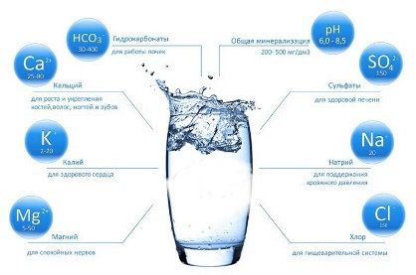
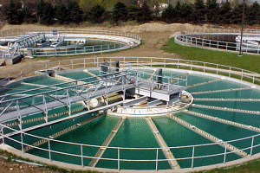
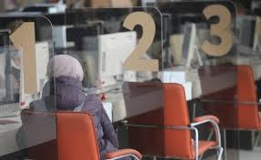
О соблюдении показателей качества и надежности услуг
О достижении показателей эффективности деятельности
● Качество воды по всем показателям соответствует требованиям санитарных норм
Процесс контроля качества воды осуществляется лабораторией Предприятия. В процессе обеззараживания воды используется безопасный и нетоксичный гипохлорит натрия.
● Качество очистки сточных вод на канализационных очистных сооружениях
Все сточные воды принимаемые Предприятием проходят полную биологическую очистку. Качество очистки контролируется испытательной лабораторией Предприятия.
Ежедневно выполняются анализы сточных вод, поступающих на станцию аэрации, по химическим и бактериологическим показателям на всех этапах очистки.
Ежеквартально проводится мониторинг очищенных сточных вод в накопителях и водохранилищах.
● В целях повышения качества обслуживания потребителей
Функционируют 4 центра обслуживания потребителей.
Для удобства потребителей работает Мобильное приложение личного кабинета потребителя, в котором предусмотрены следующие функции: передача показаний индивидуальных приборов учета (ИПУ); заявка на опломбировку и распломбировку ИПУ; межповерочный интервал; расшифровка начислений; расшифровка оплаты.
Рассылаются СМС уведомления о наличии задолженности с указанием суммы долга, оплаты и другие данные.
● Тарифы Предприятию утверждены на пятилетний период с применением затратного метода, при котором показатели качества и надежности услуг, эффективности деятельности субъекту естественной монополии не утверждаются.
14

Slide 15
Основные финансово-экономические показатели деятельности
(отчет о прибылях и убытках) за I полугодие 2024 года
№ пп | Наименование показателей | За I полугодие 2024 года (оперативно), тыс.тенге
1 | Доход от реализации услуг (выручка) | 12 027 848
2 | Себестоимость реализованных услуг | 10 734 320
3 | Расходы по реализации | 1 058 277
4 | Административные расходы | 747 228
5 | Прочие расходы | 1 351 014
6 | Прочие доходы | 1 822 682
7 | Расходы по подоходному налогу | 16 148
8 | Финансовый результат (убыток) | - 56 457
15

Slide 16
Объемы предоставленных услуг водоснабжения и водоотведения
за I полугодие 2024 года
Группа | Наименование потребителей | Утвержденная тарифная смета на год, тыс.м³ | Фактический объем услуг, тыс.м³ | Отклонение, %
Объем реализации услуг водоснабжения – всего, в том числе: |  | 172 018 | 85 704 | -50,2
I | физические лица и организации, занимающиеся производством тепловой энергии, в пределах объемов потребления воды на собственные нужды в процессе производства тепловой энергии и объемов подпитки при предоставлении услуг горячего водоснабжения (при открытой системе горячего водоснабжения), организации, занимающиеся передачей и распределением тепловой энергии, в пределах объемов утвержденных нормативных технических потерь и организации, предоставляющие регулируемые услуги в сфере водоснабжения и (или) водоотведения | 135 262 | 66 025 | -51,2
II | прочие потребители - юридические лица, не входящие в состав первой и третьей групп | 30 734 | 16 250 | -47,1
III | организации, содержащиеся за счет бюджетных средств | 6 022 | 3 429 | -43,1
Объем реализации услуг водоотведения – всего, в том числе: |  | 133 312 | 67 019 | -49,7
I | физические лица и организации, занимающиеся производством тепловой энергии, в пределах объемов потребления воды на собственные нужды в процессе производства тепловой энергии и объемов подпитки при предоставлении услуг горячего водоснабжения (при открытой системе горячего водоснабжения), организации, занимающиеся передачей и распределением тепловой энергии, в пределах объемов утвержденных нормативных технических потерь и организации, предоставляющие регулируемые услуги в сфере водоснабжения и (или) водоотведения | 94 916 | 46 785 | -50,7
II | прочие потребители - юридические лица, не входящие в состав первой и третьей групп | 31 052 | 15 588 | -49,8
III | организации, содержащиеся за счет бюджетных средств | 7 344 | 4 646 | -36,7
16

Slide 17
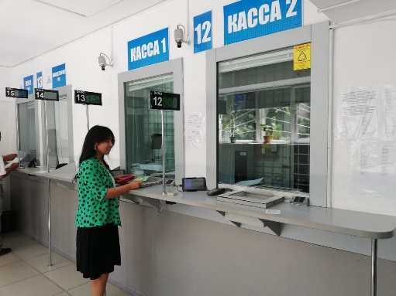
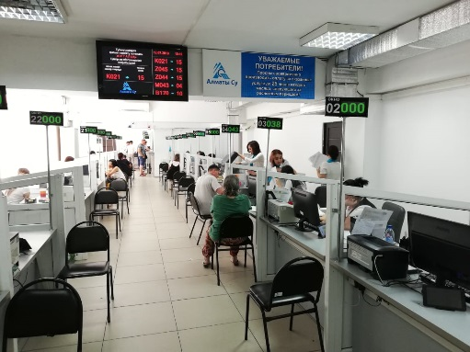
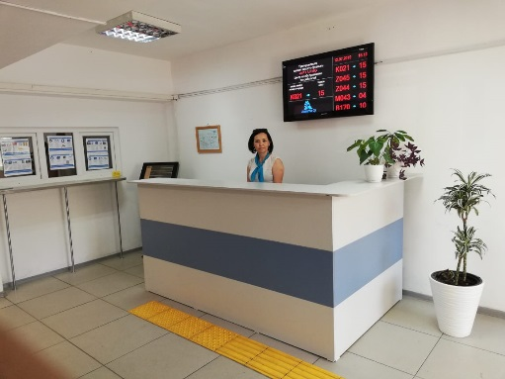
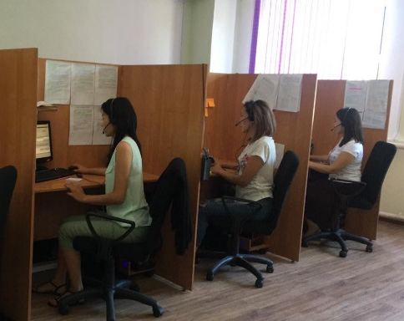


Проводимая работа с потребителями услуг водоснабжения и водоотведения
В целях снижения дебиторской задолженности Предприятием ежедневно проводятся мероприятия по взысканию дебиторской задолженности, используется весь спектр досудебных и судебных мер, в том числе за 1 полугодие 2024 года год охвачены 55 635 потребителей и проведены следующие работы:
-Досудебные уведомления доставлены 9 554 должникам на сумму 223,7 млн.тенге., из них оплатили 53,7 млн.тенге или 24%,
-Приостановлена подача услуг 890 должникам на сумму 92,8 млн.тенге., из них оплатили 53,7 млн.тенге или 58%,
-Заблокированы канализационные стояки в многоквартирных домах специальным оборудованиям 98 должникам на сумму 8,75 млн.тенге., из них оплатили 985 тыс.тенге или 11%
-Переданы материалы нотариусам и поданы иски в суд 4 120 должникам на сумму 302 млн.тг, из них оплатили 112 млн.тенге или 37 %.
Центры по обслуживанию потребителей (ЦОП)
1. ЦОП «Орталық», ул.Жарокова, 196
2. ЦОП «Шығыс», ул.Ботаническая, 29а
3. ЦОП «Батыс», мкр.«Жетысу-3», 37
4. ЦОП «Алатау», ул.Чуланова, 109
Центральная диспетчерская служба ЦДС круглосуточная 274-66-66, 274-24-20
Справочно-информационная служба Call-центр 3 777 444
Телефон доверия 245-95-28
Вопросы деятельности Предприятия освещаются в средствах массовой информации и на веб-сайте www.almatysu.kz
17

Slide 18

Проводимая работа с потребителями услуг водоснабжения и водоотведения
Информация о способах платежей
Способы получения потребителями счет-квитанций и счетов-фактур
В кассах предприятий, расположенных в ЦОП-ах по адресам:
- ул. Жарокова,196;
- мкр.Жетысу-3, дом 37;
- ул. Ботаническая 29А;
ул. Чуланова 109.
Посредством платежных терминалов предприятий, расположенных в ЦОП-ах.
Посредством интернет-банкинга банков второго уровня. Интернет-банкинг позволяет пользователям управлять банковскими счетами в режиме on-line в любой точке мира, с любого компьютера/смартфона, имеющего подключение к интернету. Вы можете быстро и легко проводить операции с квитанциями 24 часа в сутки 7 дней в неделю.
Через мобильное приложение и официального сайта Kaspi Bank, для потребителей не жилых помещений.
В абонентских отделах Предприятия, расположенных в ЦОПах по адресам:
- ул. Жарокова,196;
- мкр.Жетысу-3, дом 37;
ул. Ботаническая 29А;
ул. Чуланова 109.
Посредством входа на веб-портал Предприятия и регистрации с помощью лицевого счета и ответом на несколько вопросов для аутентификации
В абонентском отделе АО «Алсеко» по адресу
ул. Байзакова 221
Ежемесячно автоматически выгружаются счета-фактуры абонентов в сервер Комитета государственных доходов. Авторизованные на сайте Комитета потребители имеют возможность получить электронную версию счет-фактуры ВАЖНО!!!
Данный вариант для плательщиков НДС.
18

Slide 19
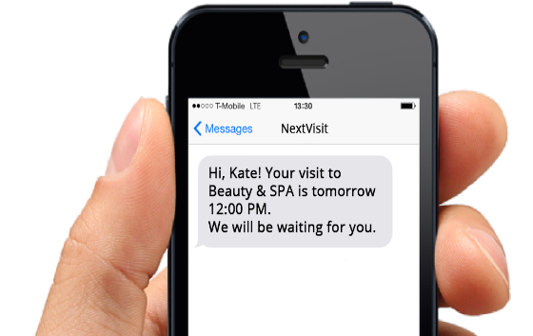

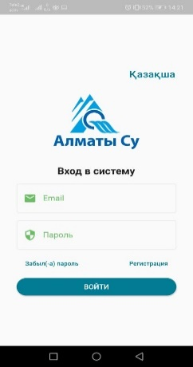
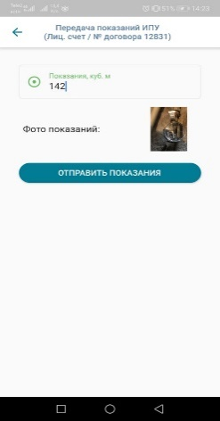
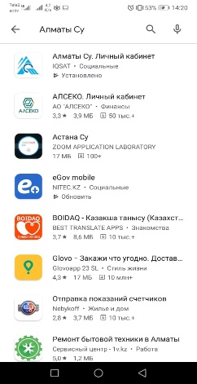
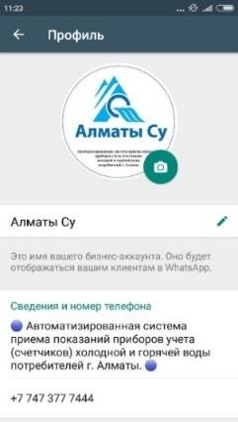

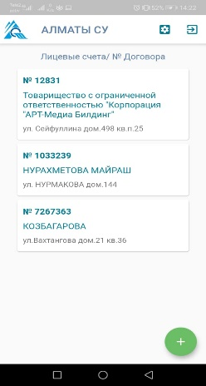
Проводимая работа с потребителями услуг водоснабжения и водоотведения
СМС уведомление о наличии задолженности
СМС уведомление о наличии задолженности, в котором указывается сумма долга, оплаты и другие данные.
Уважаемый потребитель, у Вас имеется задолженность перед ГКП «Алматы Су» в сумме ….. тенге
Мобильное приложение личного кабинета потребителя
В мобильном приложении предусмотрены следующие функции:
передача показаний ИПУ;
заявка на опломбировку ИПУ;
заявка на распломбировку ИПУ
реестр действующих ИПУ;
расшифровка начислений;
расшифровка оплаты и др. документы
19

Slide 20
Перспективы деятельности и
тарифов на услуги водоснабжения и водоотведения
В связи с истечением срока действующей пятилетней тарифной сметы на 2020-2024 гг. проводятся мероприятия по подготовке Новой тарифной сметы на 2025-2029 годы (впервые будет применен стимулирующий метод).
В целях ресурсосбережения для населения будет внедрен дифференцированный тариф на услуги водоснабжения:
1 подгруппа – потребление до 3 м3 в месяц на 1 человека;
2 подгруппа – от 3 до 5 м3 в месяц;
3 подгруппа – от 5 до 10 м3 в месяц и для теплоснабжающих организаций,
4 подгруппа – выше 10 м3 в месяц.
Предприятием разрабатываются Инвестиционные программы на 2025-2029 годы.
Реализация Инвестиционных программ за счет тарифов в 2024 году:
78 км сетей водоснабжения и водоотведения (9 772 млн. тенге), с учетом переноса 29 мероприятий (3 366 млн. тенге)
1 052 единиц основных средств (610 млн. тенге)
86 единиц ПСД (132 млн. тенге)
10 мероприятий по автоматизации систем управления производственным процессом (240 млн. тенге)
20

Slide 21
СПАСИБО ЗА ВНИМАНИЕ!

